Slide 1

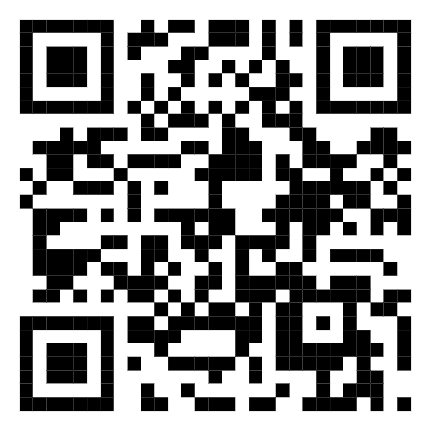

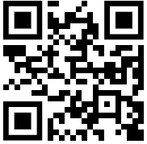

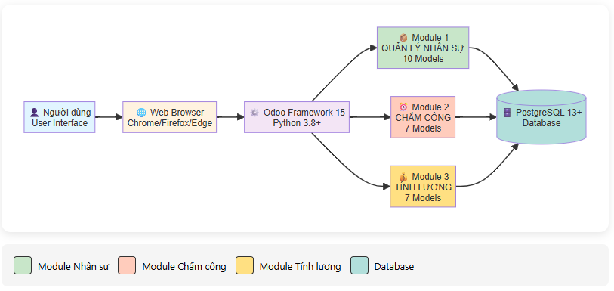
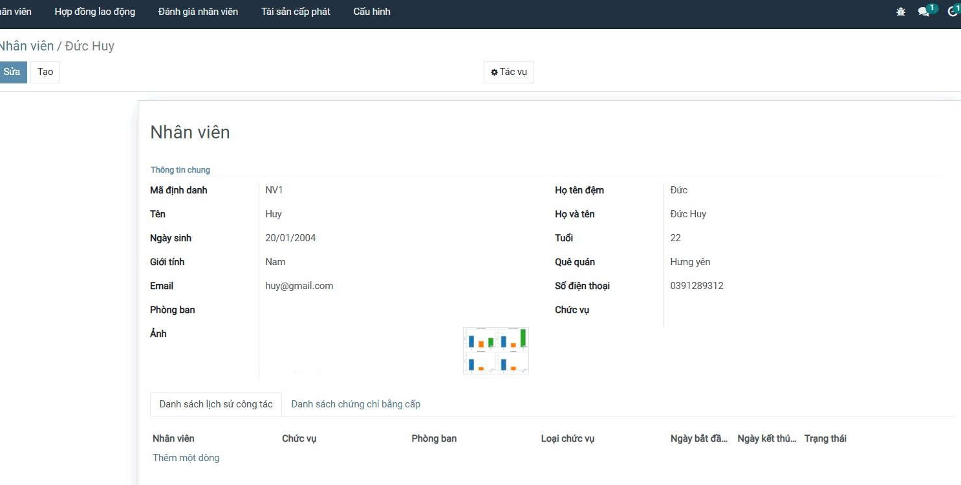
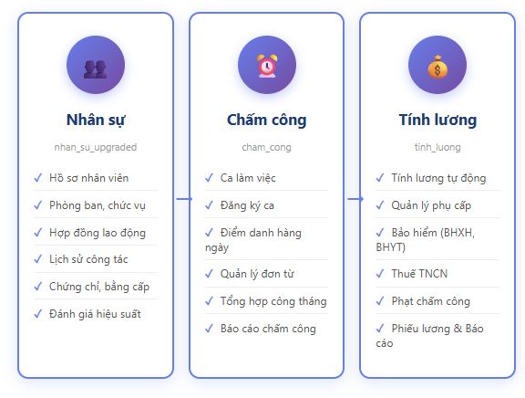
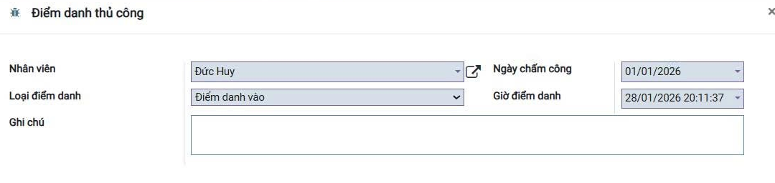

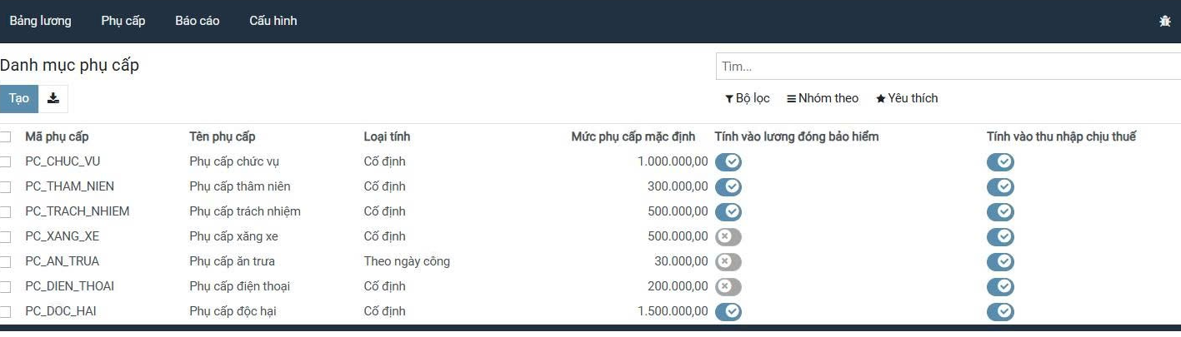
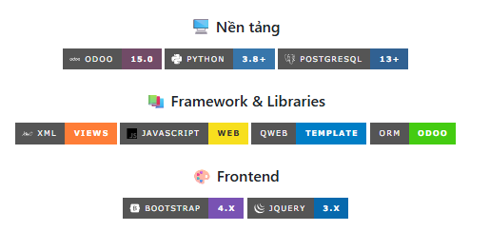
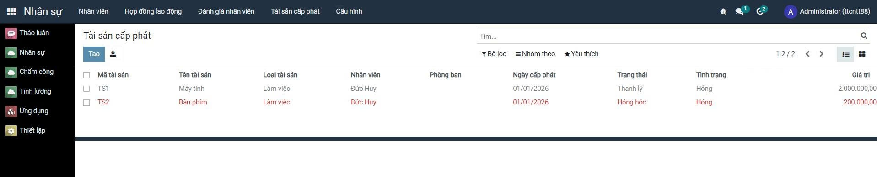
TRƯỜNG ĐẠI HỌC ĐẠI NAM
KHOA CÔNG NGHỆ THÔNG TIN
Hệ thống sẽ mở rộng: chấm công thông minh (AI, máy chấm công), tính lương nâng cao (KPI, dự án), tích hợp ngân hàng/BHXH điện tử, dashboard phân tích và cổng self-service nhân viên.
ERP: HỆ THỐNG QUẢN LÝ NHÂN SỰ, CHẤM CÔNG VÀ TÍNH LƯƠNG
Chu Văn Huy, Phạm Ngọc Minh, Nguyễn Thành Trung
Github Platform
GIỚI THIỆU
KIẾN TRÚC HỆ THỐNG
Hệ thống được xây dựng để quản lý nhân sự, chấm công và tính lương của một tổ chức. Các chức năng của hệ thống bao gồm:
+ Quản lý nhân sự, hồ sơ làm việc, tài sản công ty
+ Quản lý đăng ký đợt làm, đăng kí làm theo ngày
+ Chấm công theo ngày, ca làm
+ Quản lý đơn từ, phê duyệt
+ Tính lương theo tháng
+ Có phụ cấp, thuế, bảo hiểm
+ Thống kê, xuất file báo cáo
GIAO DIỆN ỨNG DỤNG
CÔNG NGHỆ SỬ DỤNG
PLATFORM
Github FIT-DNU
Github
CÔNG NGHỆ SỬ DỤNG
HƯỚNG PHÁT TRIỂN

